Slide 1
Crawlers
细说垂直型网络爬虫
A lecture about vertical web crawlers
_________________________________________
梁擎宇
www.liangqingyu.com

Slide 2
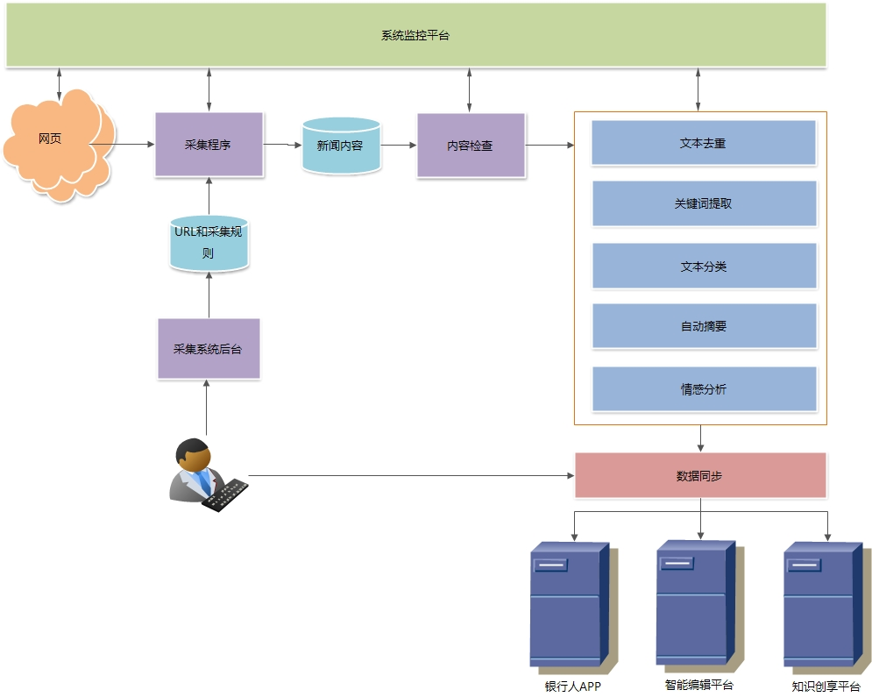
目前工作内容-可定制化信息采集系统
用户可以依据自己的需求，向采集系统提交需要采集的网址以及最终的数据需求。

Slide 3

目录 CONTENTS
什么是网络爬虫
爬虫程序的架构
常见的难点
必要的监控和运维
将程序升级为系统

Slide 4
[1]
什么是网络爬虫
定义、原理、作用
VWC

Slide 5
一段可以在互联网上自动抓取数据的程序或者脚本

Slide 6
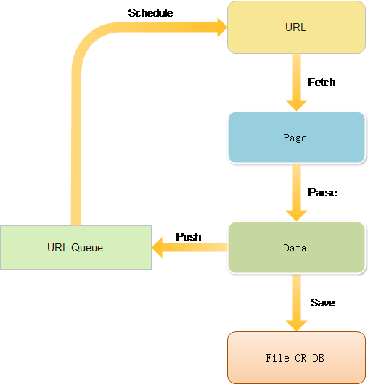
网络爬虫
到底是
怎么爬的？

Slide 7
抓取遍历策略
广度优先
深度优先
最佳优先
优先抓取同级（同一个深度）的页面
优先抓取子级（深度较大）的页面
优先抓取离目标页面距离最近的页面
CASE 1
CASE 2
CASE 3

Slide 8
PHOTO
广度优先抓取
这里解释广度优先抓取
广度优先抓取的优缺点

Slide 9
PHOTO
深度优先抓取
这里解释深度优先抓取
深度优先抓取的优缺点

Slide 10
PHOTO
最佳优先抓取
这里解释最佳优先抓取
最佳优先抓取的优缺点

Slide 11
常用的工具
1
页面下载阶段（Fetch）
HttpClient:
2
页面解释阶段（Parse）
Jsoup
HtmlCleaner
3
抓取过程调度
Redis
Kafka
ZK

Slide 12
Hello World
这里写一个抓取小程序

Slide 13
[2]
爬虫程序的架构
抓取、解析、调度
VWC

Slide 14
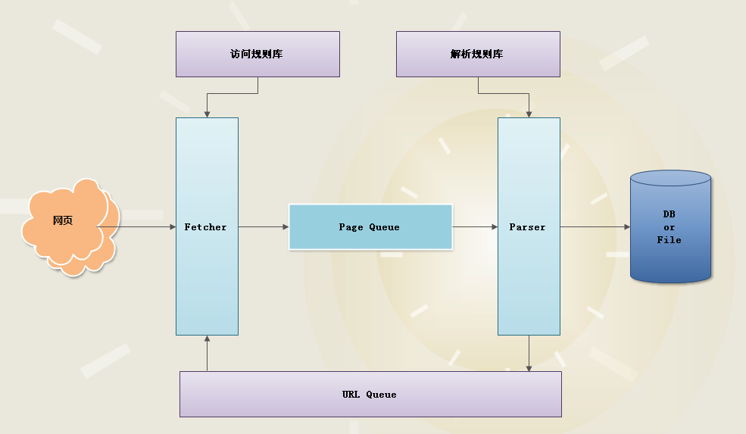
通用爬虫架构

Slide 15
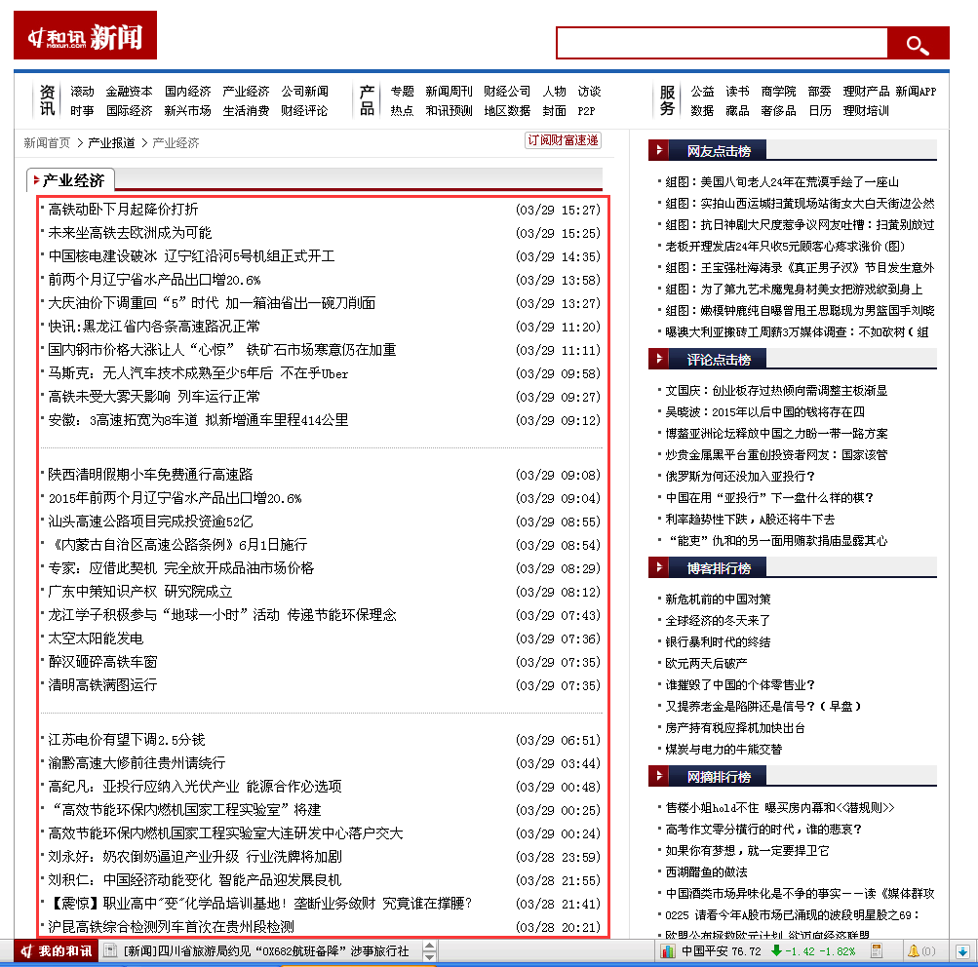
抓取策略的选择
实际需求：尽量快的抓取到新更新的新闻内容
解决方案：
方案一：全网抓取（深度优先或广度优先）
方案二：最佳优先抓取
领导提问：还能再快点嘛？

Slide 16
Fetch过程疑难点
实际需求：尽量快的抓取到新更新的新闻内容
解决方案：
方案一：全网抓取（深度优先或广度优先）
方案二：最佳优先抓取
领导提问：还能再快点嘛？

Slide 17
Fetch过程疑难点
实际问题：同一个Host的采集设置
主要参数：访问延时、采集频率、并发数等。
参数解释：
访问延时:减少对于目标网站的访问压力
采集频率：多长时间检查一次更新
并发数：线程数量控制

Slide 18
Fetch过程疑难点
实际问题：相关超时设置
主要参数：ConnectionTimeout、SocketTimeout
参数解释：
ConnectionTimeout :连接超时
SocketTimeout ：读超时

Slide 19
Fetch过程疑难点
实际问题：编码以及压缩内容
解决方案：

Slide 20
Fetch过程疑难点
实际问题：重定向等

Slide 21
Parser过程疑难点

Slide 22
需要考虑的若干问题
1、采集量是多少？单机还是分布式？
2、抓取策略如果选择？
3、同一个Host的延时时长？同一个Host的并发？
4、解析规则如何管理？
5、403禁止访问的处理方法？
6、网站改版怎么处理？
7、
8、

